Slide 1
Moodle 上傳教學
高教深耕計畫辦公室
112.05.05

Slide 2
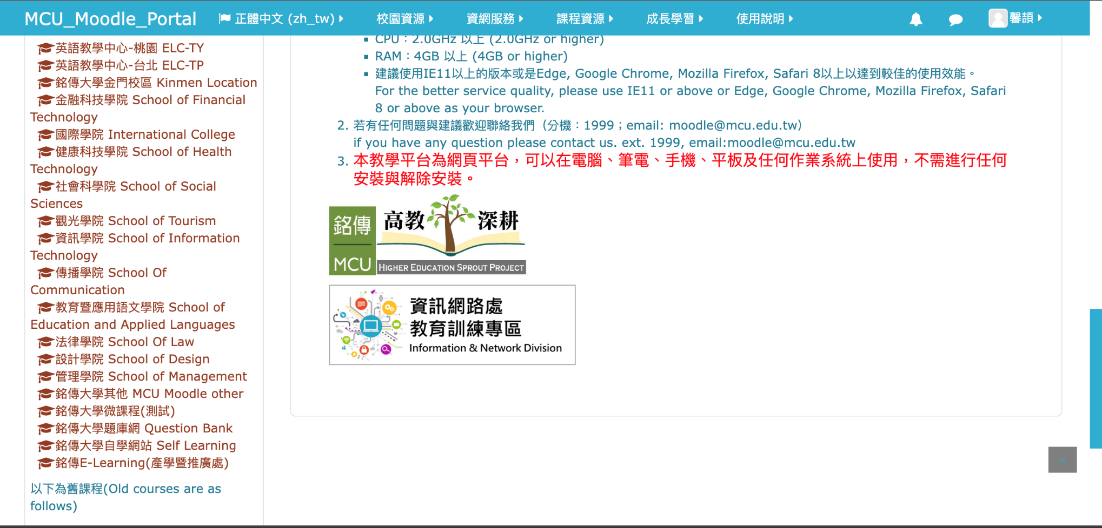
Moodle 上傳教學
登入moodle後下拉點選高教深耕圖示進入
請點選

Slide 3
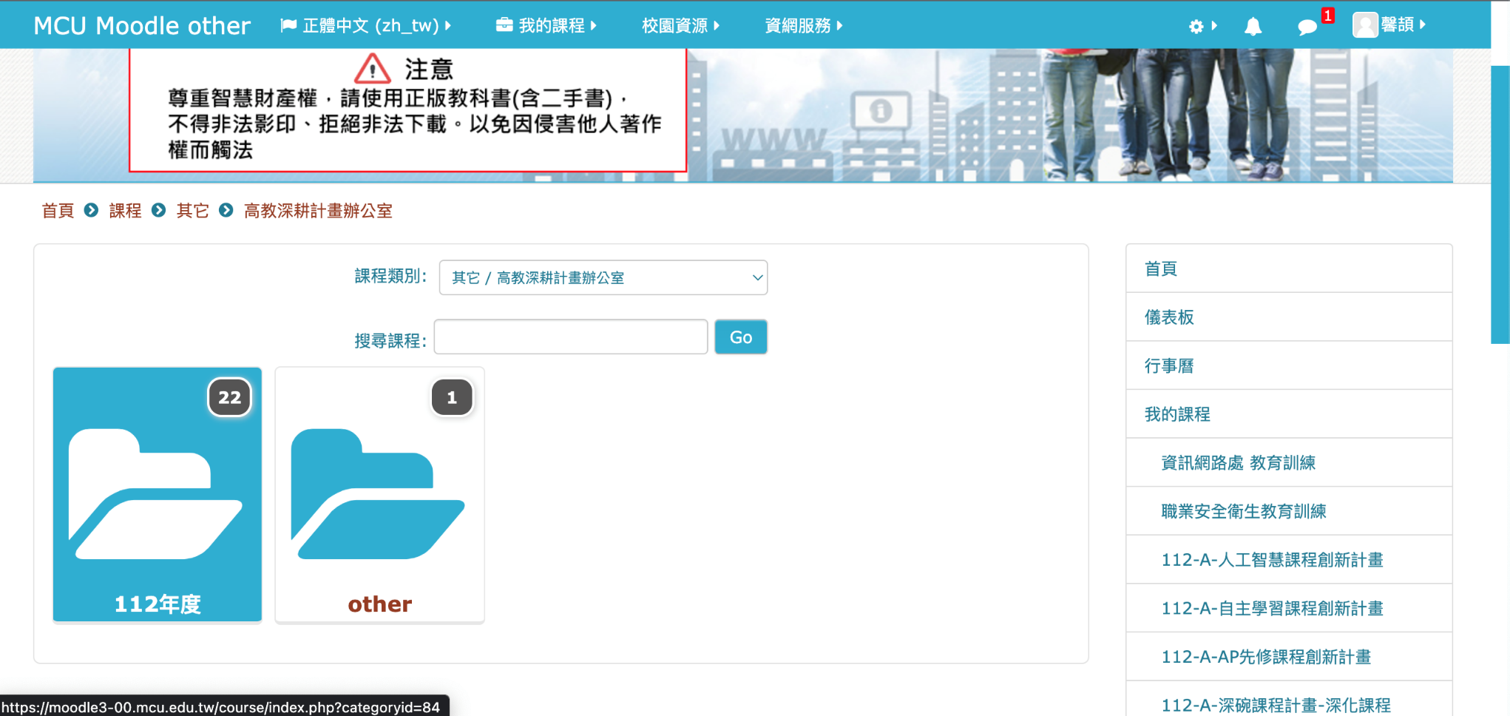
Moodle 上傳教學
點選112年度資料夾
請點選

Slide 4
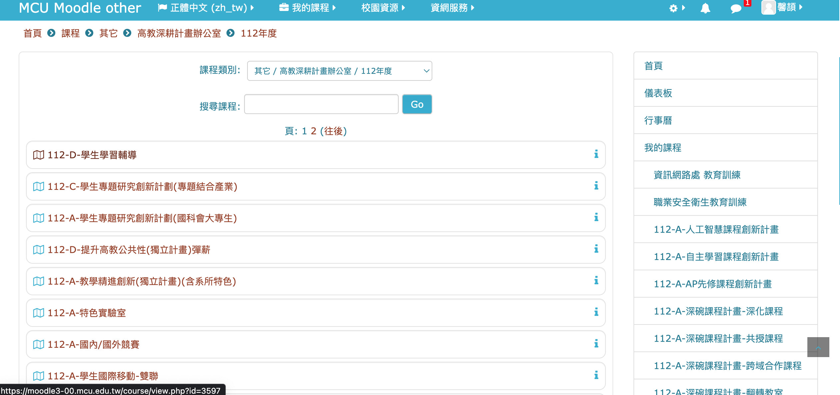
Moodle 上傳教學
選擇相關計畫
請點選相關計畫

Slide 5
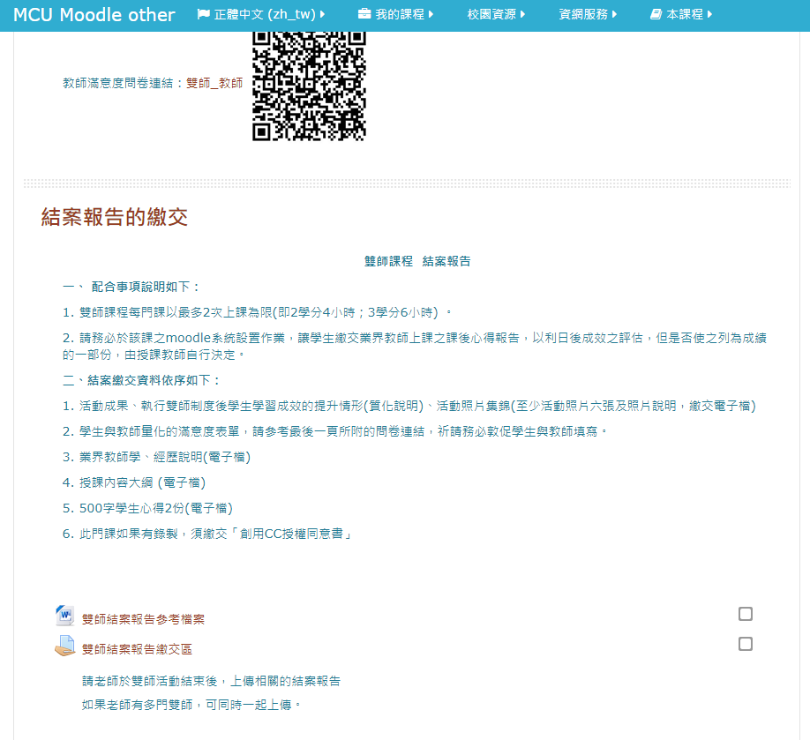
Moodle 上傳教學
以雙師為例
提供結案報告參考檔案下載
上傳結案報告

